Slide 1



Modelagem Hidrológica com SWAT+
Capacitação em QSWAT+, SWAT Editor e SWAT Toolbox
Franklin Linhares

Slide 2
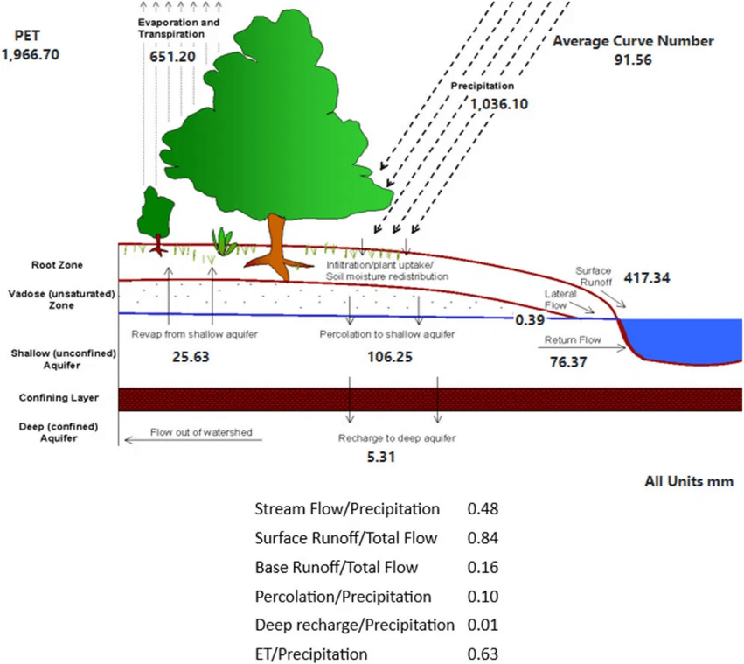
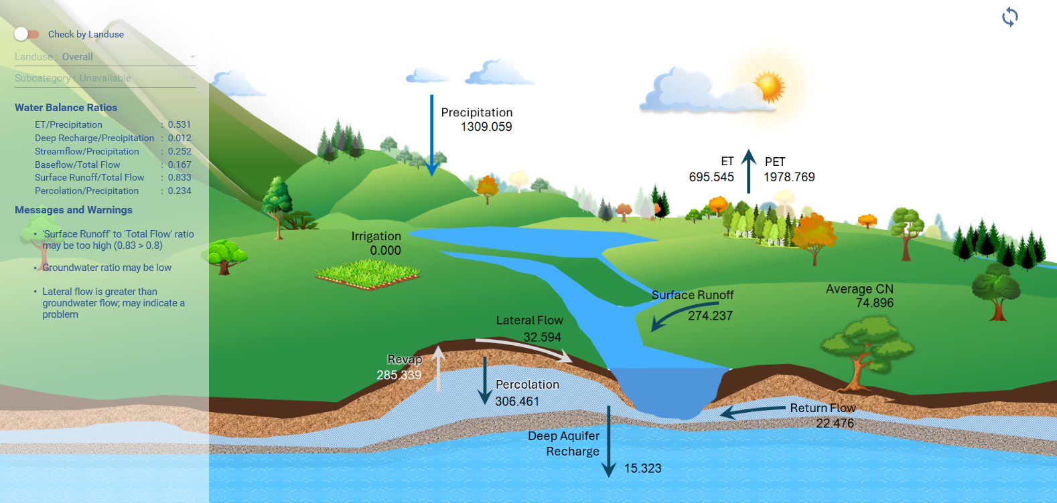


O que é o Modelo SWAT?
  O SWAT é um modelo de escala de bacia hidrográfica Baseado em Leis da Física, para similar tanto quantidade, como qualidade da água superficial/ subterrânea, prever impactos ambientais e climáticos
Características Principais
Modelo contínuo e semi-distribuído
Baseado em HRUs (Unidades de Resposta
Simulação de processos físicos
Longo prazo (impactos climáticos)

Slide 3
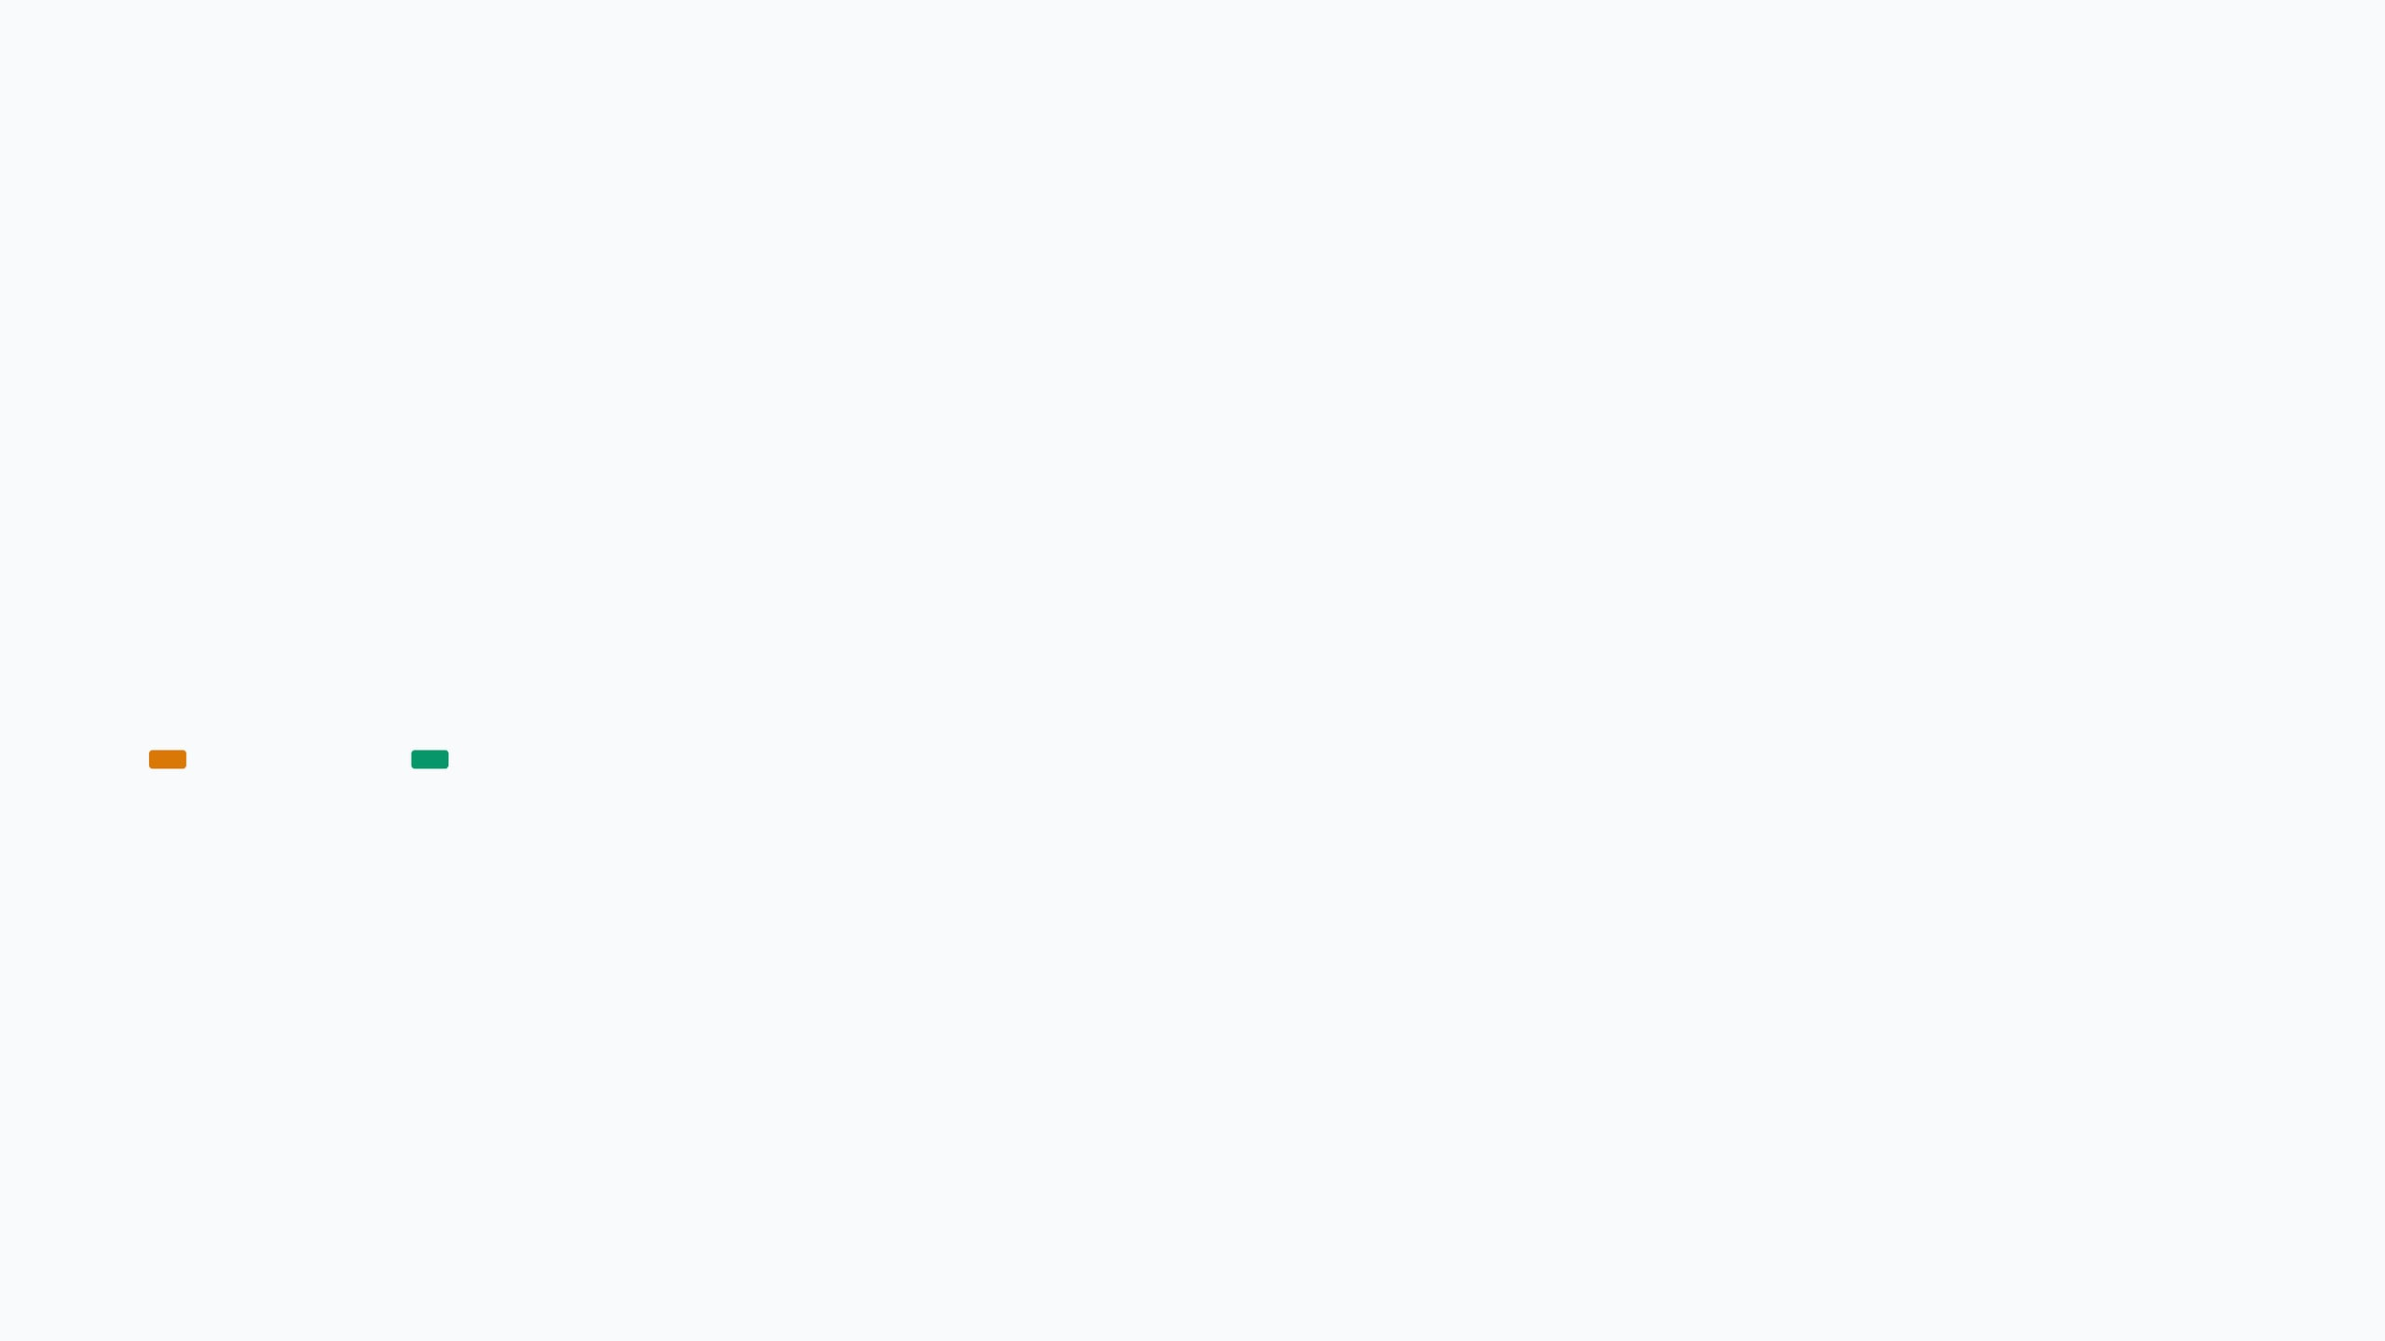
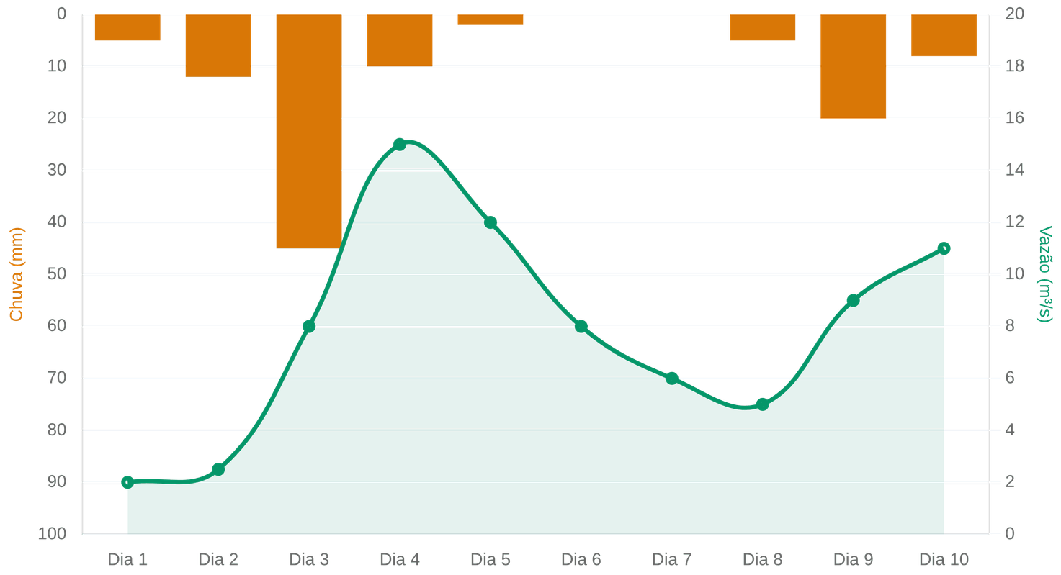
Relação Precipitação x Vazão
O hidrograma ilustra a resposta da bacia a eventos de chuva.
Observe o tempo de retardo entre o pico da precipitação e o pico da vazão, influenciado pelo uso do solo e topografia.
Chuva (mm)
Vazão (m³/s)

Slide 4
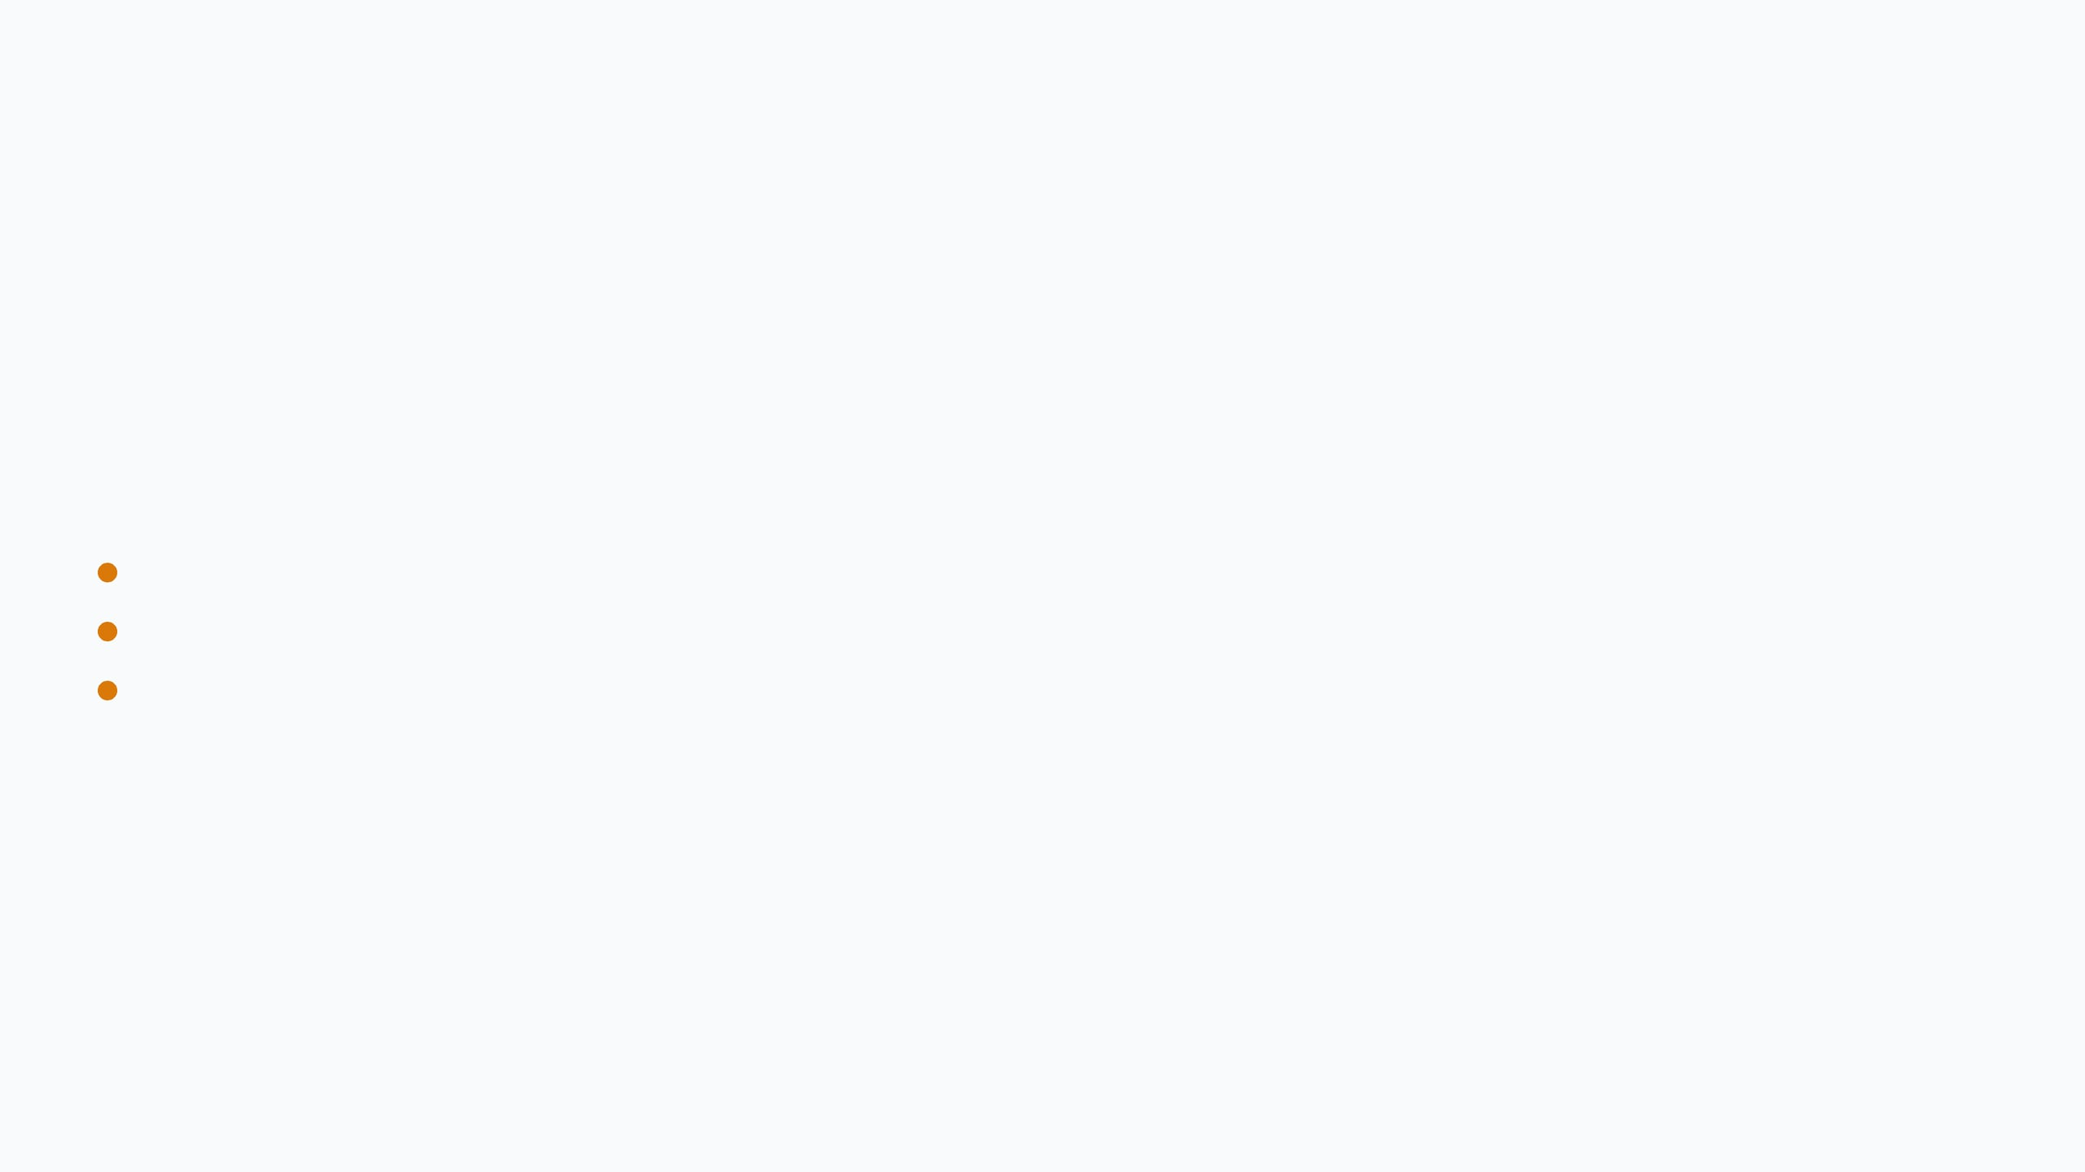
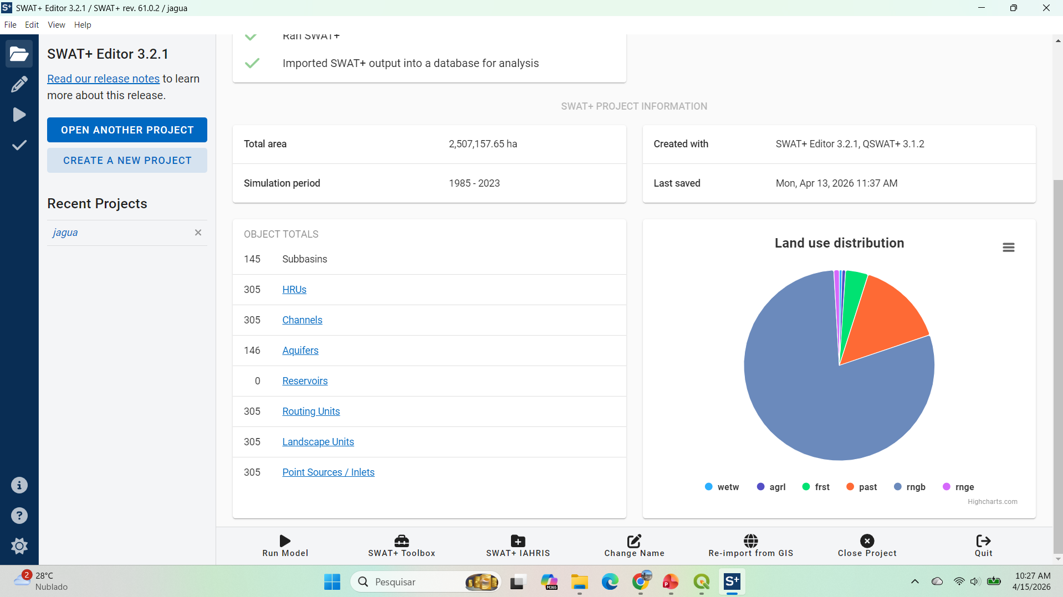
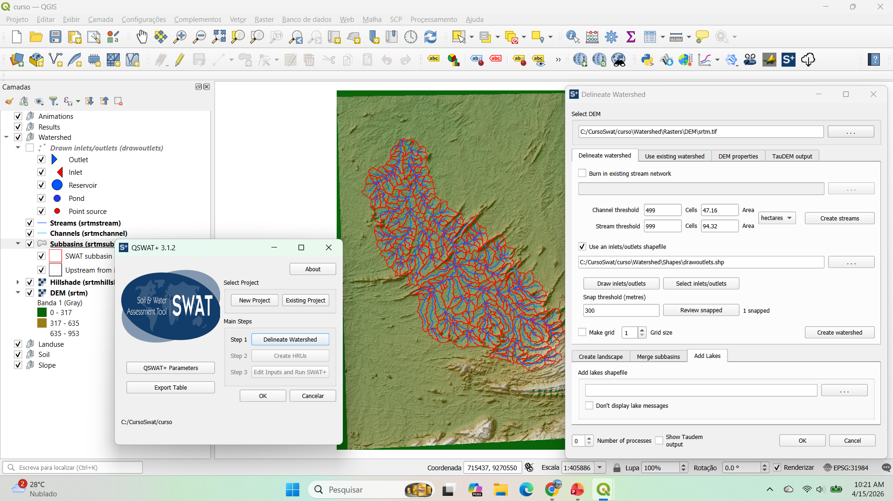
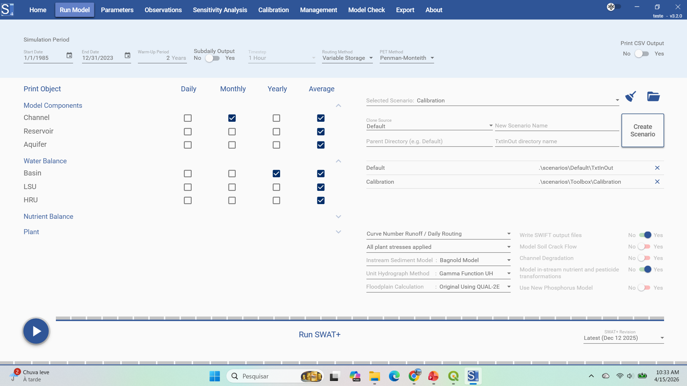
1. Curso
O objetivo é capacitar profissionais e estudantes na modelagem hidrológica utilizando O SWAT+.
QSWAT+:
Interface QGIS / SWAT+
SWAT Editor:
Edição e execução
SWAT Toolbox:
Calibração e validação

Slide 5
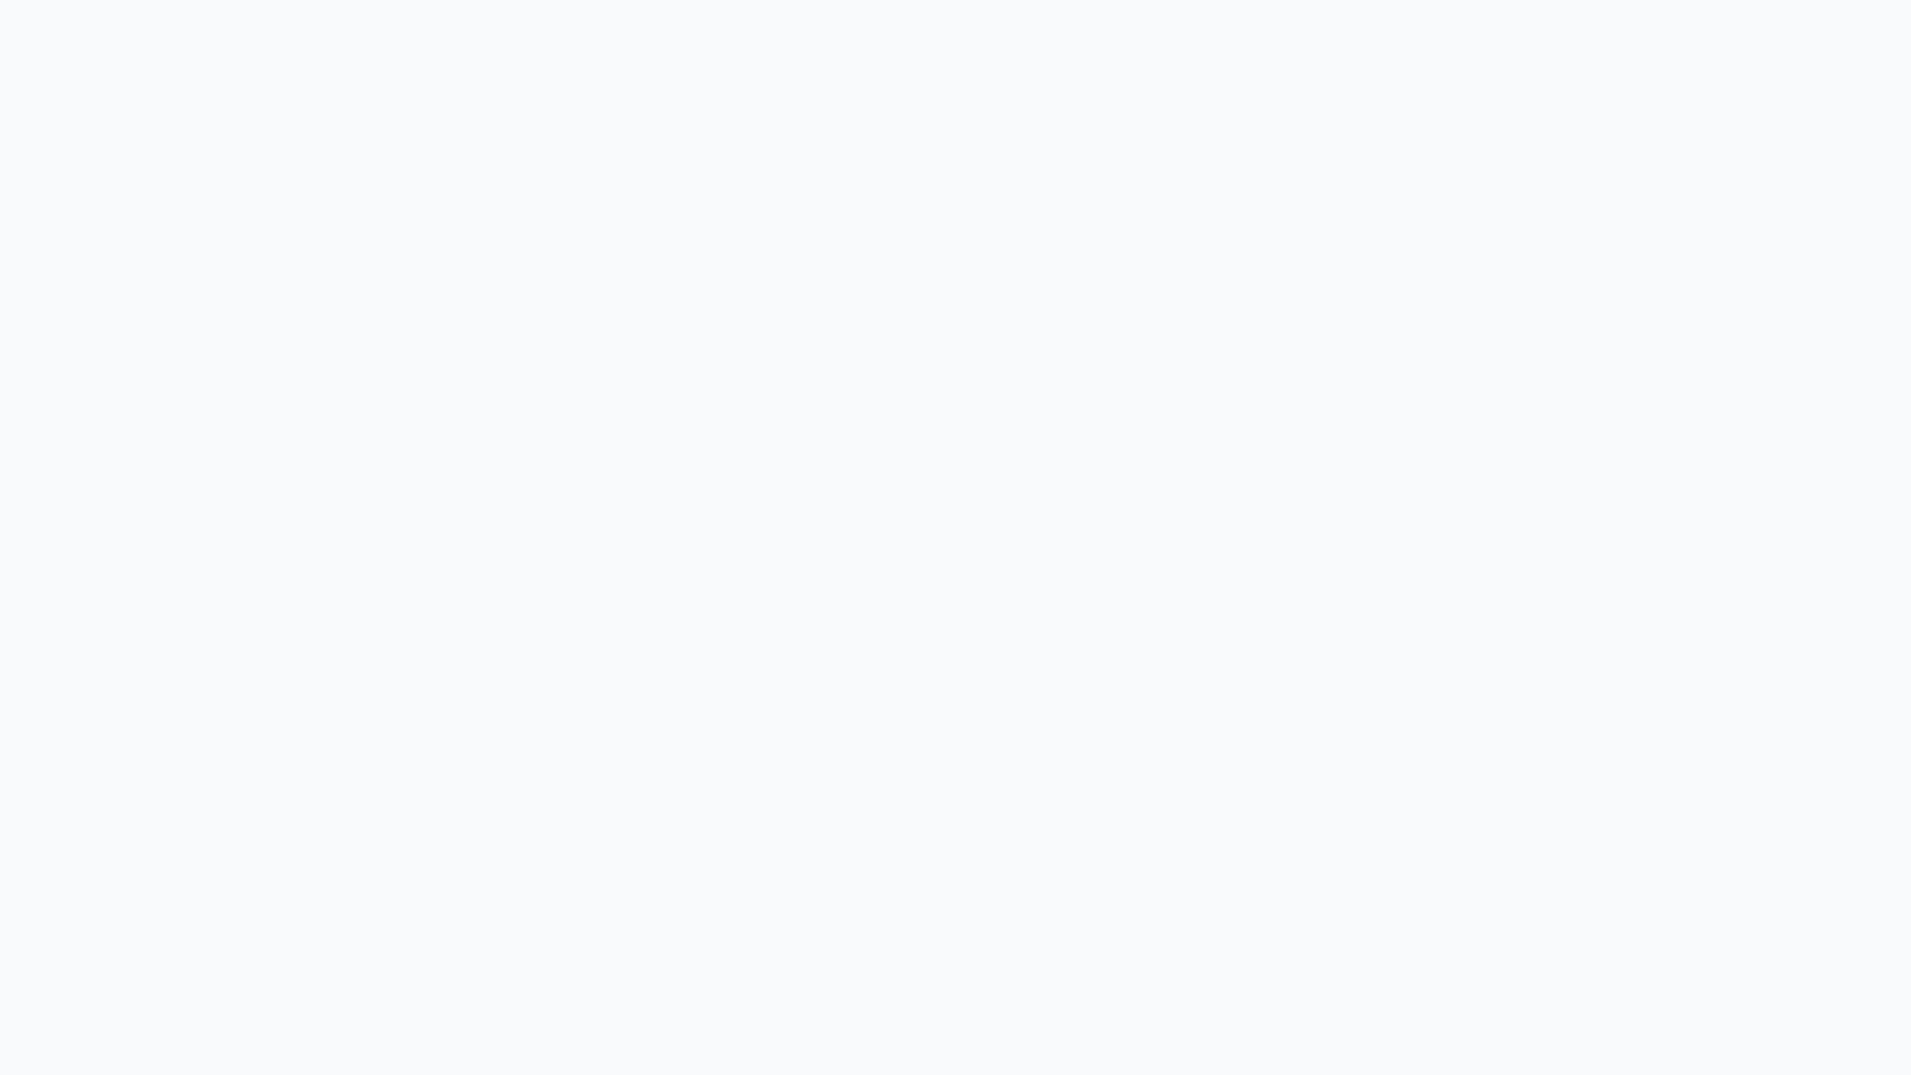
2. Estrutura do Curso
O curso é estruturado para integrar fundamentos teóricos com a aplicação prática imediata, utilizando exercícios baseados em cenários reais de bacias hidrográficas.
Módulo 1
Módulo 2
Introdução ao Modelo SWAT
Preparação de Dados
Conceitos básicos de modelagem
Aquisição de dados espaciais e climáticos
Gestão de bacias hidrográficas
Fontes de dados nacionais e globais
Visão geral das interfaces gráficas
Tratamento e formatação para o SWAT+

Slide 6
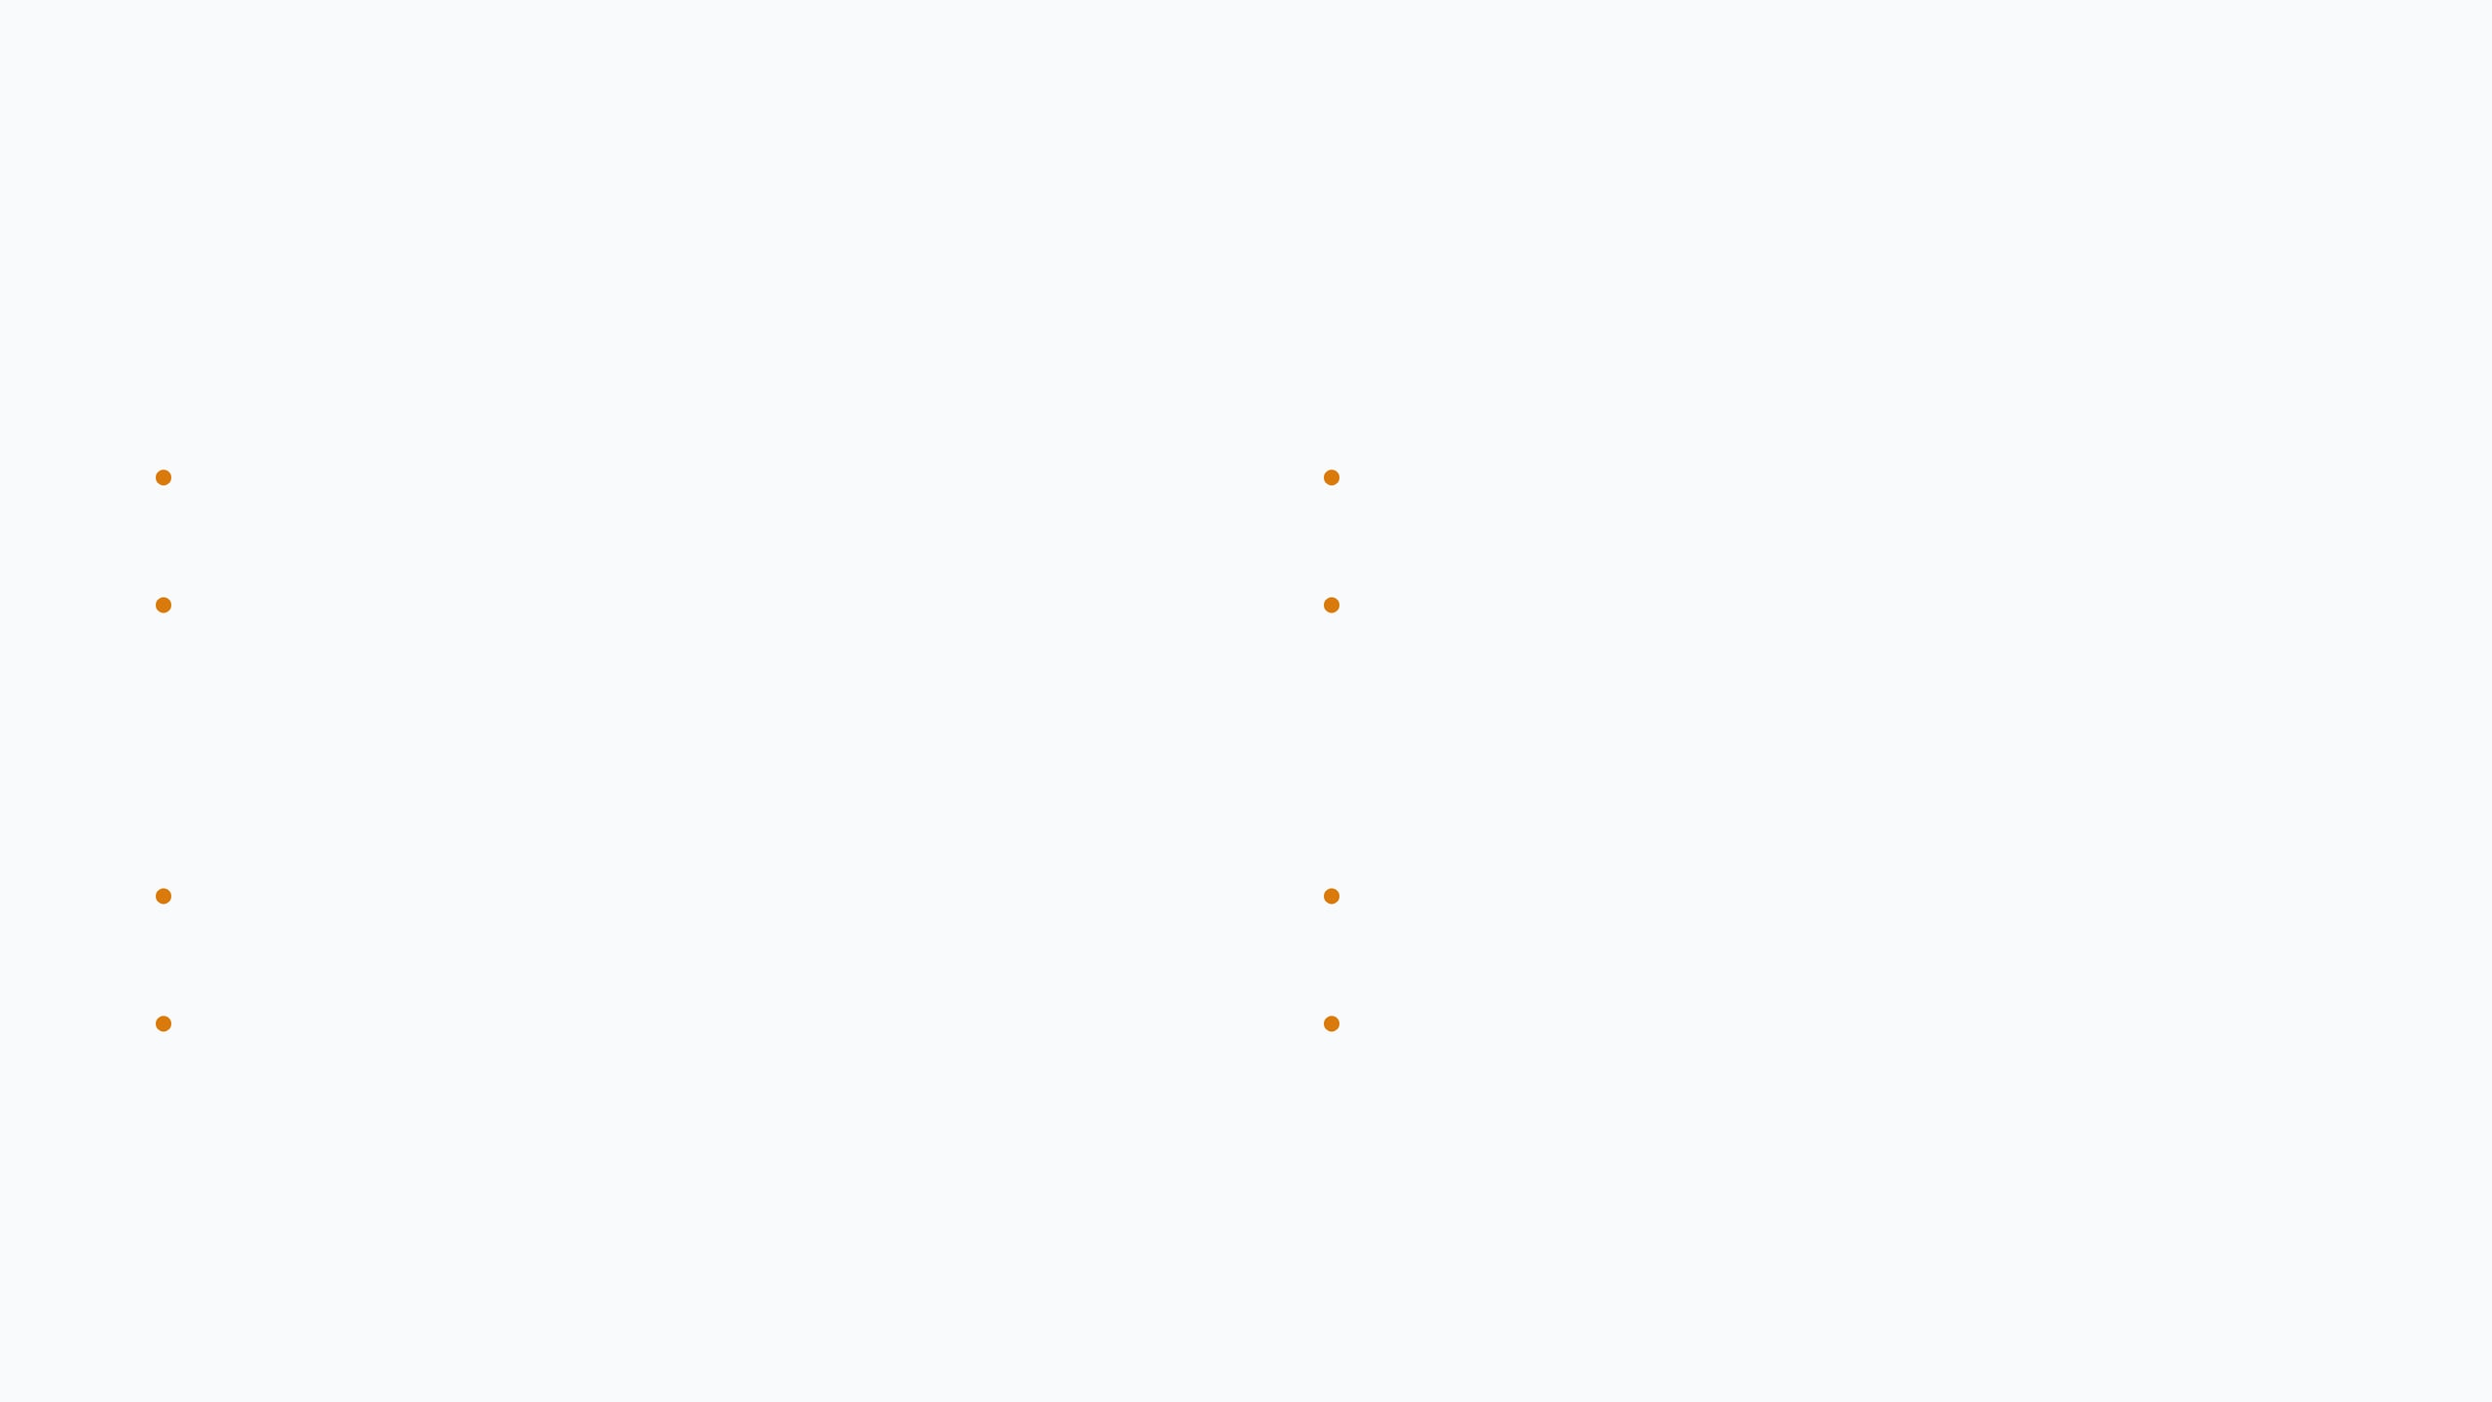
3. Formatação e Tratamento de Dados
Padronização Espacial
Tabelas de Consulta
Conversão de todos os dados para o sistema de coordenadas UTM.
Criação de Lookup Tables para vincular mapas de uso do solo aos códigos SWAT.
Alinhamento de Datum (ex: SIRGAS 2000) para consistência geométrica.
Parametrização de propriedades físicas do solo no banco de dados.
Séries Temporais
Integração SIG
Identificação e preenchimento de falhas em dados de precipitação e temperatura.
Preparação de rasters e shapes para importação no QSWAT+.
Verificação de consistência estatística e remoção de outliers.
Organização da estrutura de pastas do projeto para o SWAT Editor.

Slide 7
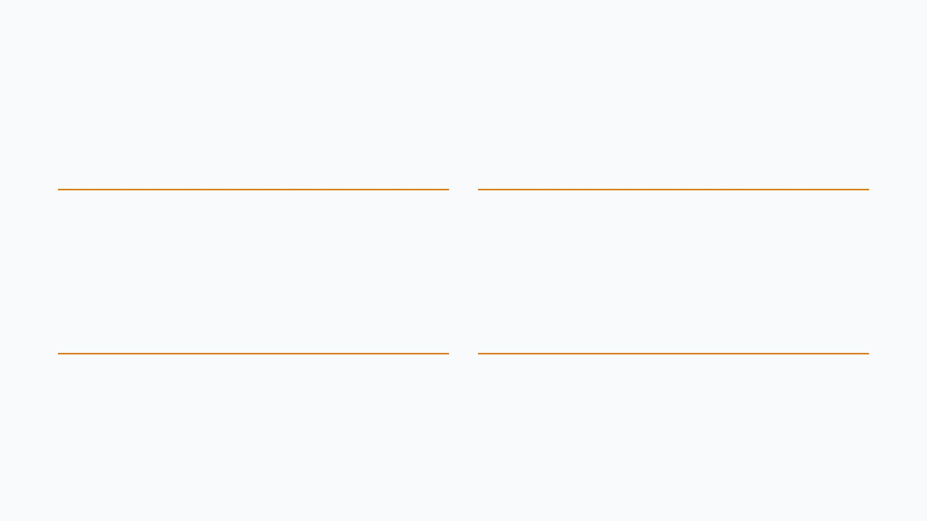
4. Preparação de Dados
A qualidade da simulação depende diretamente da precisão dos dados de entrada.
Modelo Digital de Elevação
Uso e Cobertura do Solo
Representação da topografia da bacia. Essencial para a delimitação automática e definição da rede de drenagem.
Mapas que definem a vegetação e ocupação antrópica, influenciando o escoamento superficial e a evapotranspiração.
Fonte: NASA (SRTM), USGS
Fonte: MapBiomas, IBGE, Copernicus
Dados de Solo
Dados Climáticos
Informações sobre as propriedades físicas e químicas (textura, condutividade, profundidade) que regem a infiltração.
Séries temporais de precipitação, temperaturas, radiação e vento. Cruciais para o balanço hídrico.
Fonte: AESA (PB), EMBRAPA, IBGE, Soil Data, MapBiomas
Fonte: AESA (PB), INMET, ANA

Slide 8
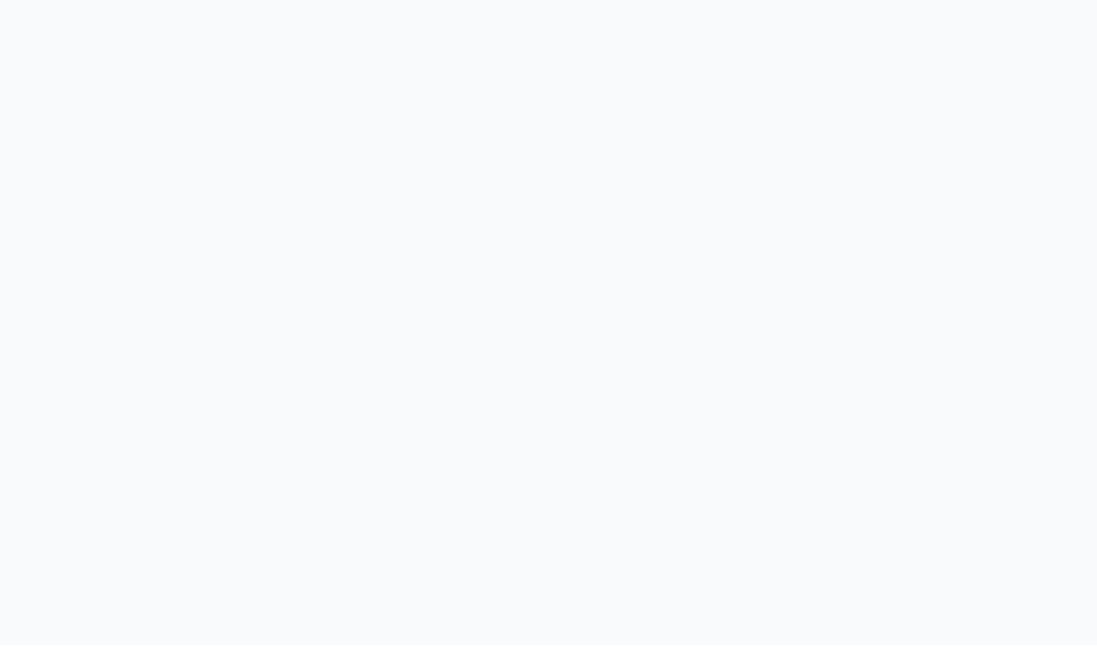
Conclusão e Próximos Passos
O SWAT+ consolida-se como uma ferramenta robusta e essencial para o planejamento ambiental e a gestão estratégica de recursos hídricos.
Atividade Prática
Dúvidas
Início da configuração do primeiro projeto prático no ambiente QSWAT+.
Espaço aberto para perguntas e discussões sobre os módulos apresentados.
Obrigado pela atenção. Vamos começar a modelagem!

Slide 9
Obrigado(a)!
Franklin Linhares
Telefone
E-mail
Instagram
(12) 3456-7890
alo@sitebacana.com.br
@usuario123

Slide 10
Acesse:
Youtube
Instagram
Site
aesagov
@aesagovpb
www.aesa.pb.gov.br

